Slide 1
『融客月报』
——私募股权投资市场（2020年4月）

Slide 2

募
募集市场持续回升，
募集数量稳步增加。
投
投资市场明显回落，
数量规模双双下行。
IPO
IPO节奏稳中有升，
募资规模增长明显。
并
并购事件持续增长，
并购规模大幅回落。
新三板
新三板体量缩水加速。

Slide 3

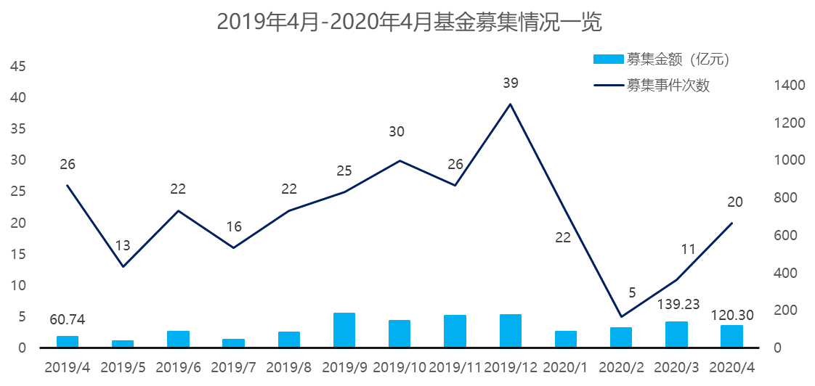
募集
募集市场持续升温
81.82%
4月共发生20起基金募集事件，募集资金共计120.30亿元，基金募集数量较上月继续回升，募集规模有所收窄。具体数据方面，募集数量环比增加81.82%，同比减少23.08%；募集规模环比缩小13.59%，同比扩大98.06%。
募集事件数量
13.59%
募集事件规模

Slide 4
募集
募集市场持续升温
4月共有20起基金募集事件，其中成长型基金募集事件19起，募资总额120.30亿元，并购型基金1起，募集总额10.00亿元。募资规模总体环比下行13.59%。

Slide 5
投资
投资数量及规模双双下行
4月PE/VC市场投资事件共计359起，环比减少41起。融资总额为321.85亿元人民币。
分行业来看，4月投资事件仍主要集中在信息技术行业，案例共计241起，共融资182.33亿元。
Notes:
2月168 145.73亿元

Slide 6
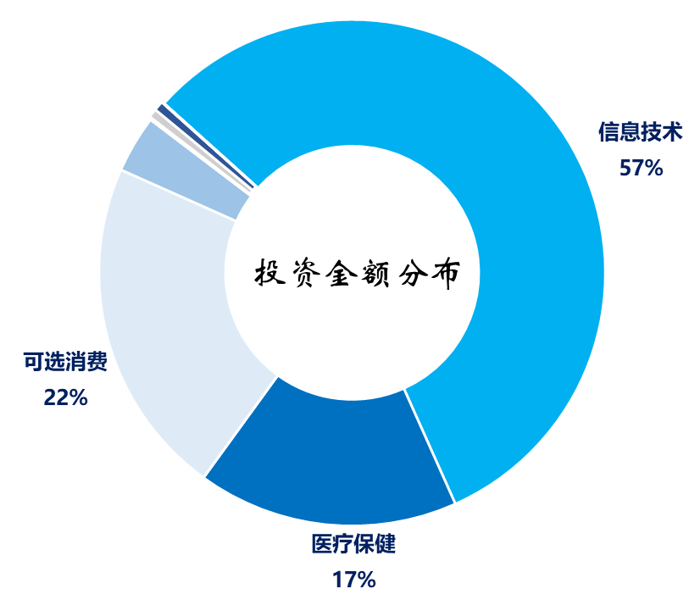
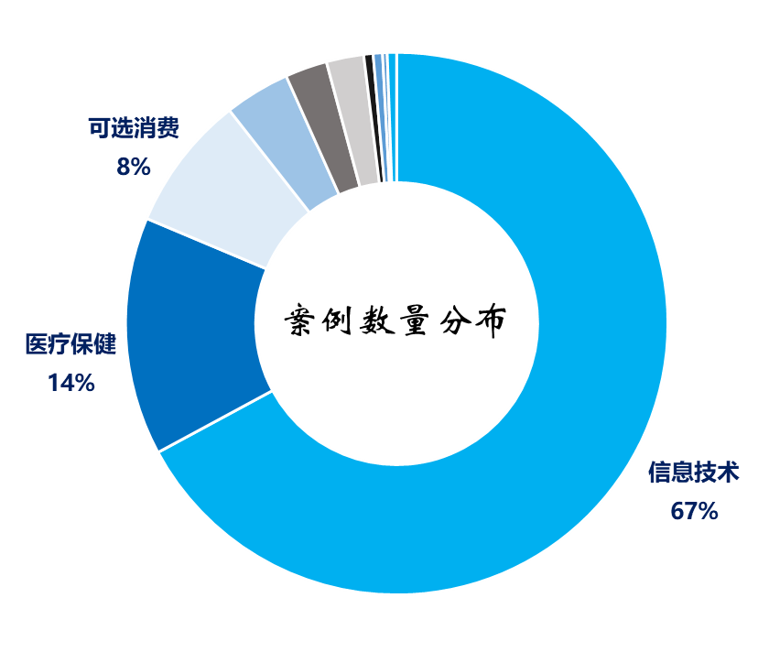
投资
分行业融资案例及金额分布情况
4月虽然国内疫情有所缓和，但国际疫情仍在蔓延，资本市场仍面临较为复杂的局面，投资市场也再度回落。
科技、医疗及消费三大板块仍为热门投资领域，从投资规模来看，可选消费数量仅为8%但投融资规模占比达到了22%，说明虽然事件少，但是投资规模相对较大。
Notes:
金融87%主要为恒丰银行1000亿

Slide 7
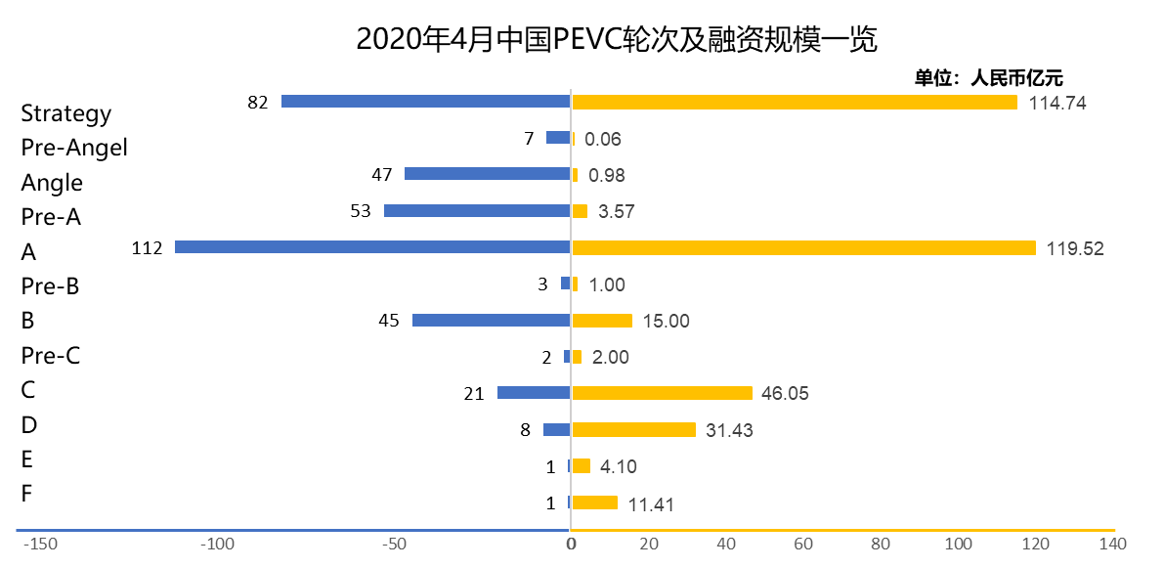
投资
按融资轮次来看，4月融资事件发生最多的依旧是A轮，共计发生112起。
按融资金额来看，4月融资金额最多的也是A轮,总融资额为119.52亿元。

Slide 8
投资
重要投资事件
融资规模前列
融资规模
融资轮次
1
青桔单车：青桔，是来自滴滴出行的共享单车，实施全面免押金骑行，为消费者的资金安全提供保障。
投资方：君联资本
10亿美元
A
2
迈威（上海）生物科技有限公司：迈威（上海）生物科技有限公司是一家设立于上海张江的创新型生物制药公司。现有处于不同研发阶段的品种30余个，治疗领域覆盖肿瘤、自身免疫、抗感染和眼科等。
投资方：华金投资、华融融德、东方富海
19.7亿人民币
A
3
康方生物：康方生物是一家临床阶段生物制药公司, 致力于自主发现、开发及商业化首创及同类最佳疗法。专注于满足肿瘤、免疫及其他治疗领域在全球的未决医疗需求。
投资方：富达投资、国有企业结构调整基金等
1.63亿美元
F
市场关注
1
编程猫：编程猫是网络在线少儿编程教育品牌。其独立研发的编程课程，专注为7-16岁孩子提供趣味教学。
投资方：上海盛宇投资
2.5亿人民币
C+
Notes:
中车产投最新募资34亿人民币 混改引入5家战略投资者

Slide 9
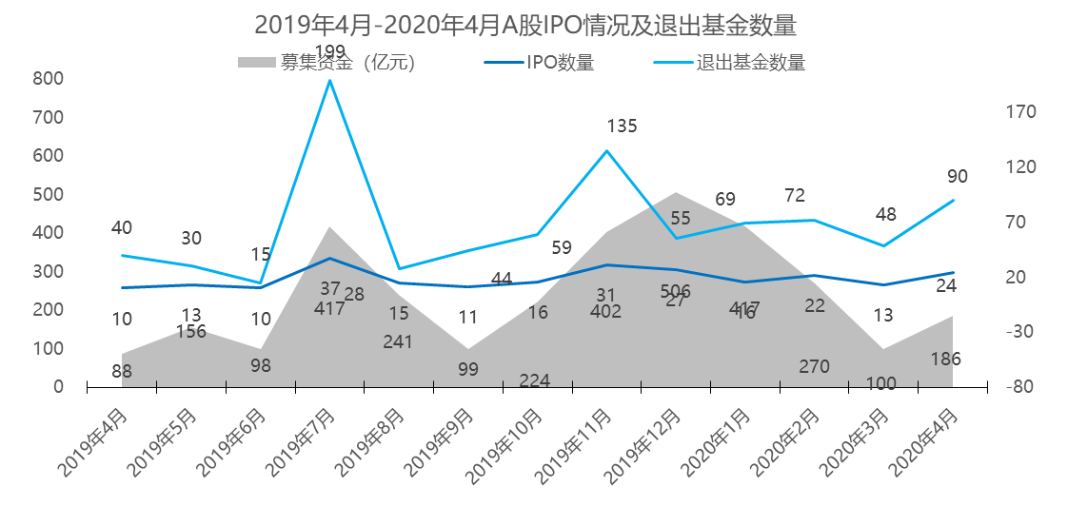
IPO及退出
A股、港股IPO情况
4月IPO数量较3月有所回升，A股共有24家公司上市，其中科创板上市企业共6家。IPO节奏稳中有升。募集规模也显著提升，4月IPO募资总额185.85亿，其中科创板总募资额为69.31亿，上市退出基金共计90支；港股4月有7家企业上市交易，总募集资金33.63亿港元，其中募资规模最大的为康方生物-B，首发募资总额为25.81亿港元。

Slide 10
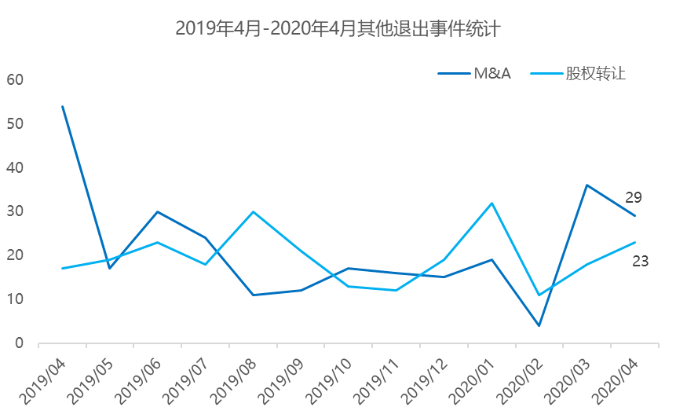
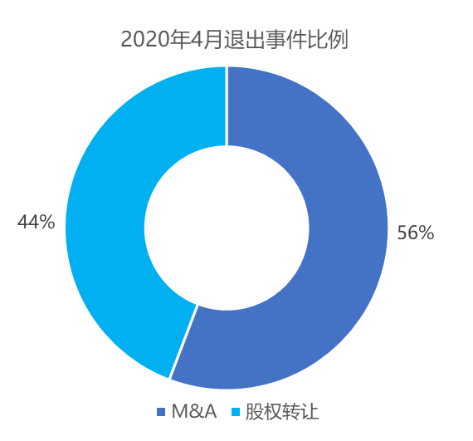
其他退出情况
基金退出情况
4月共有52个基金产品通过其他方式实现退出，较3月基本保持稳定，其中29个产品通过M&A途径完成退出，23个产品通过股权转让方式退出。M&A退出较之前有所回落，股权转让退出小幅增加。

Slide 11
并购
上市公司并购事件
交易状态 | 数量 | 金额总计 （人民币 亿元）
达成转让意向 | 9 | 13.79
董事会预案 | 109 | 281.72
股东大会通过 | 7 | 35.72
进行中 | 11 | 12.29
签署转让协议 | 17 | 14.36
完成 | 14 | 5.39
总计 | 167 | 363.26
4月上市公司并购事件共计167起，涉及规模总计363.26亿元人民币，其中，董事会预案的109家，进行中的11家，达成转让意向的有9家，已经签署转让协议的17家，股东大会通过的7家，完成的14家。较3月并购数量继续上行，但规模下降。
Notes:
3月123起
621.35亿元

Slide 12
并购
上市公司并购非上市公司规模前五
首次披露日期 | 标的方 | 购买方 | 交易总价值 （人民币 亿元） | 进行状态
2020-04-29 | 西南环铁路公司51%股权 | 大秦铁路(601006.SH) | 39.80 | 董事会预案
2020-04-25 | 电科财务公司部分股权 | 中国电科 海康威视(002415.SZ)等 | 29.47 | 董事会预案
2020-04-29 | 环立光伏88.55%股权 | 中环股份(002129.SZ) 宜兴市产业发展 | 22.14 | 董事会预案
2020-04-10 | 广州众赢100%股权;深圳众赢100%股权 | 拉卡拉(300773.SZ) | 21.17 | 董事会预案
2020-04-29 | 湖北中城部分股权 | 中国交建(601800.SH,1800.HK) 中交城乡 | 13.90 | 董事会预案

Slide 13
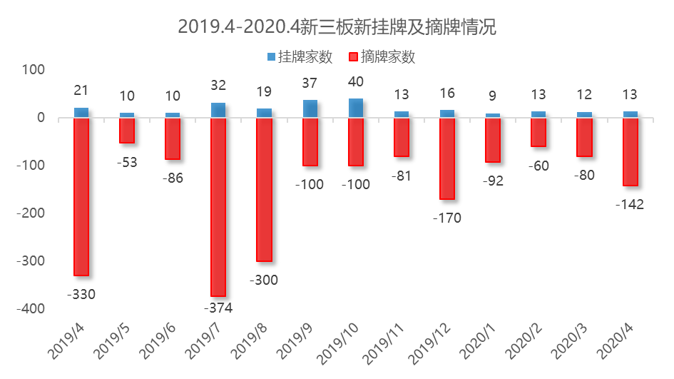
新三板
新三板市场概况
挂牌企业总数
市场分层分布
转让方式分布
7968
658
7970
656
8626
家
集合竞价
做市
-129
基础
创新
转板摘牌2家，为交大思诺及联赢激光。
Notes:
8755

Slide 14
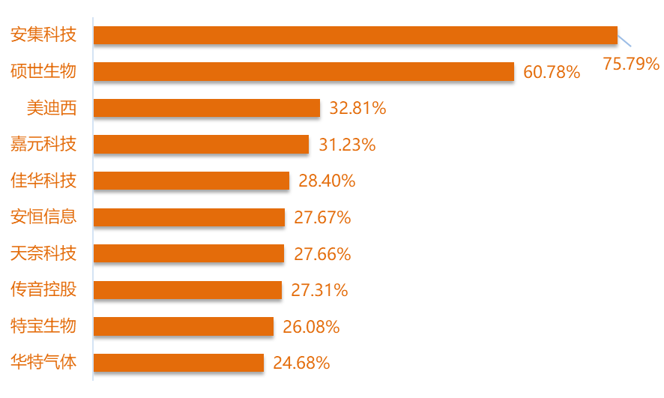
科创板4月总市值变化情况

Slide 15
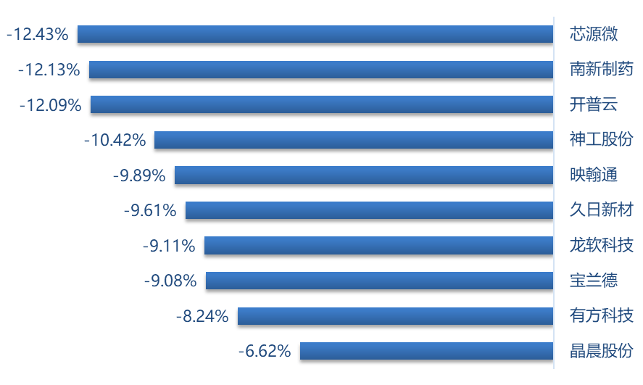
科创板4月总市值变化情况

Slide 16
4月小结
募集市场持续回升
4月募集市场持续回暖，国内疫情进一步好转，企业已基本完成复工复产，物流等也逐步恢复。一级市场情况基本保持稳定。4月基金募集数量较3月继续提升至20起，但相对而言募集金额有所减少，4月基金募集以小规模基金为主。4月，投资事件及金额较上月双双回落，投资市场热度有所下降，主要是目前国际疫情仍未的到有效控制，投资或仍存在较大的不确定性。分行业来看，投资金额仍主要集中在信息技术、可选消费及医疗保健三大板块，行业投资趋势不变。
IPO稳中有升，并购规模收窄
4月A股IPO上市数量较3月有所回升，共有24家公司上市，募集总额185.85亿元；港股4月有7家企业上市交易，总募集资金33.63亿港元。并购市场方面，4月并购数量较3月继续走高，但并购规模有所下滑。
4月，《创业板改革并试点注册制总体实施方案》审议通过，这将进一步深化资本市场改革、完善资本市场基础制度、提升了资本市场功能，使资本市场更加规范、透明、开放和有活力。对于一级市场的投资者来说，此次创业板注册制的推行也将使得更多的投资者有望通过创业板IPO退出。
新冠疫情目前仍在全球持续，未来疫情发展具有一定的不确定性，海外市场持续遭受流动性冲击，未来资本市场将面临较为复杂局面。目前国内疫情已基本得到控制，一级市场开始逐步企稳，并有望逐步恢复。

